Slide 1
A képregény
A 2014. május 26-i előadás összefoglalója

Slide 2
A képregény a XX. századi vizuális kultúra egyik jellemző formája. Egyesíti a képi és verbális közlésmódot, a kettő egyszerre egészíti ki és erősíti egymást.
A képes elbeszélésmód megjelent már az Őskor kultúrájában is, majd végigkísérte az embert évszázadokon keresztül. Klasszikus, papír alapú formában a XX. században bukkant fel. Témája sokszínű, elsősorban szórakoztatás a célja, bár léteznek ismeretterjesztő, oktatást segítő képregények is. Nyelvezete meghatározott sémát követ, a történetmesélés két legfontosabb eleme a narráció és a párbeszéd található meg benne. Sajátos szerepet töltenek be a hangutánzó, hangfestő és indulatszavak.
A képi megjelenítés a film világához áll közel. A különböző plánok váltakozása adja a képregény dinamikáját.
A képregény számos információt nyújt egy adott korszakról, annak ízlésvilágáról, de közvetítheti egy adott kultúra jellemzőit is (Astérix-történetek, Tintin sorozat).

Slide 3
Őskor: barlangrajzok A vadászat megjelenítése képekben Pl. Lascaux-i barlang
Ókor:
Egyiptomi hieroglifák
Papirusztekercs - képek és írásjelek ötvözése
Ur városi képes tekercs
A háború és a béke jelenetei
Görög vázafestészet
A görög istenek ábrázolása kerámián
Traianus császár hadoszlopa
A császár hadjáratának jelenetei márványoszlopon
Középkor:
Bayeux-i szőnyeg
Hódító Vilmos angliai hódítása – csatajelenetek és latin nyelvű feliratok
Képes tekercsek
Vallási témájú képsorok az Újtestamentum történeteiből

Slide 4
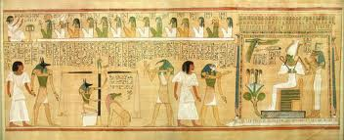
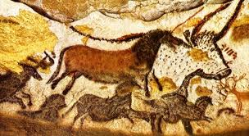
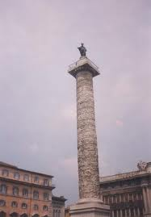
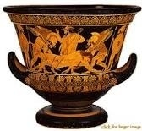
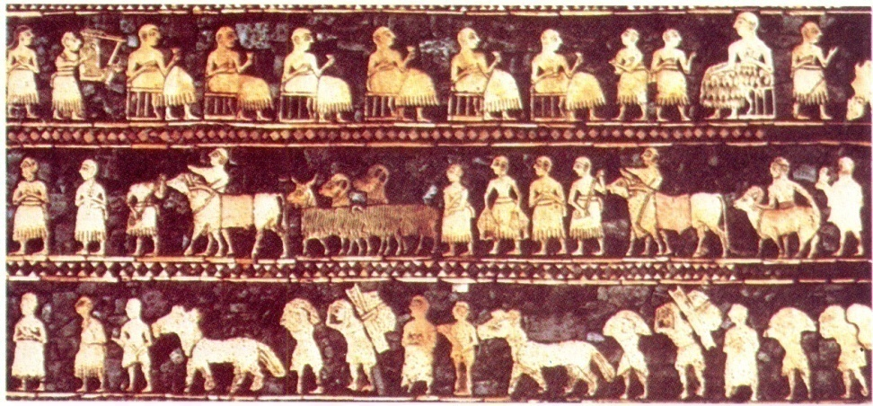
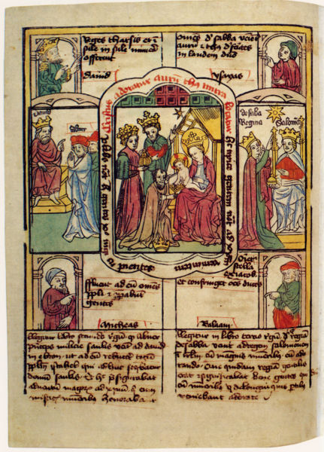
A barlangrajzoktól a napilapok mellékletéig 1

Slide 5
A képregény a XVIII-XIX. században
Rodolph Töpffer karikatúrái rézmetszeten
(Dr.- Festus sorozat
Jabot úr kalandjai)
Wilhelm Busch
(Max und Moritz)
Richard Felton Outcault Yellow Kid
Egy „igazi”képregény folytatásokban, egy napilap hétvégi mellékleteként

Slide 6
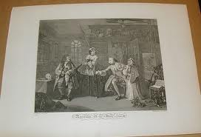
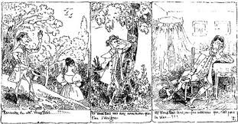
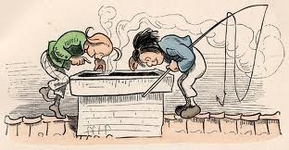
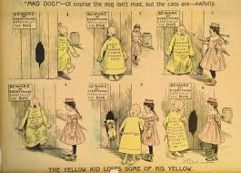
A barlangrajzoktól a napilapok mellékletéig 2

Slide 7
Hősök és szuperhősök
A modern kor hősei gyakran természetfeletti erejük segítségével küzdenek az embereket fenyegető, megsemmisítésüket tervező gonosz ellen. A jó és a rossz örök harca elevenedik meg szöveggel kísért képsorok formájában.
(Képregények újságok mellékleteként, ill. önálló történetként könyvbe kötve)

Slide 8
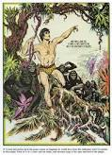
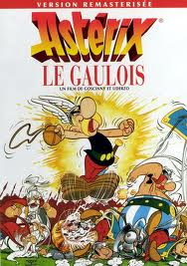
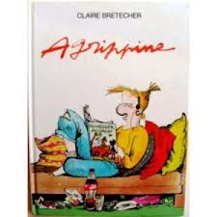
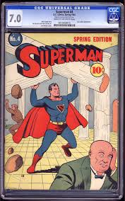
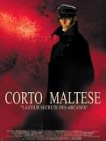
Hősök és szuperhősök

Slide 9
A képszerkesztés
Hagyományos vagy szabályos : 3-4 sor x 3 azonos méretű képkocka
Dekoratív: lekerekíti a kockát vagy háromszögletűre változtatja (pl. A Tarzan-történetek)
Retorikai: a történet dönti el a képkocka formáját
(a szereplő mozgásától függően álló vagy fekvő kocka)
Produktív: esztétikai és látványfunkciók dominanciája
( egy kocka akár féloldalt is betölthet)

Slide 10
A szöveg
A tipográfia jelentősége (betűnagyság, folytonos vagy szaggatott vonal, ikonok)
Szövegtípusok: narráció, dialóg, monológ, hangutánzó és indulatszavak, magyarázat
Nyelvi humor
A képregény által közvetített interkulturális ismeretek

